Slide 1


Методы преодоления сопротивлений при реализации лин-изменений

Slide 2

Природа сопротивления изменениям
Изучите природу сопротивления:
При каких условиях внешней среды это происходит?
Как именно выражается сопротивление?
Каковы запускающие события?
К чему это приводит?
Кто сопротивляется?
…
Три лягушки сидели на берегу пруда. Одна из них решила прыгнуть в пруд. Сколько лягушек осталось на берегу?

Slide 3

Природа сопротивления изменениям
Время
Степень сопротивления зависит от значительности внутренних изменений, которые человеку необходимо совершить.
Интересы
Ценности
Статус
Структура
Стандарты
Методы
Усилия
Изменения это потеря «зоны комфорта»

Slide 4

Форма проявления сопротивлений
Пассивное сопротивление – скрытое противодействие через саботаж, показуху и замалчивание проблем, желание решать проблемы чужими руками.
Активное сопротивление – открытое выступление против перемен с наличием определенной позиции.
Необходимо перевести пассивное сопротивление в активное через позитивный конфликт.

Slide 5

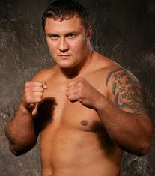
Польза от сопротивлений
Здоровое сопротивление – тест на зрелость подходов, команды и способов внедрения. Это повод поправить программу действий, гасить здоровое сопротивление не целесообразно
Нездоровое сопротивление – порождение лени, страхов, комплексов, злого умысла или отсутствия энергии и мозгов. Смело подавляйте его, если не можете – уходите из зоны активности.

Slide 6

Чему сопротивляются при проведении лин-изменений
Никто не сопротивляется сути лин-изменений, основа сопротивления - методы внедрения:
Непоследовательность, методические «метания»
Неспособность учесть специфику
«Пустой прикуп» - создание излишних ожиданий
«Палочный» метод внедрения, отсутствие диалога
«Показушность»

Slide 7
Сопротивление или «руки не доходят»?
Дневной план мероприятий по приоритетности:
?
«Зона действий»
ЛИН
?
«Зона риска»
?
«Зона мечтаний»

Slide 8

Смысловая развилка № 1
Завлечь – соблазнить переменами, зарядить здесь и сейчас, вдохновить на разовый подвиг, «поднять волну».
Вовлечь – удерживать в активном состоянии, вменить в повседневную деловую практику.
Как обеспечить необратимость перемен после ухода лин-лидеров? Никуда не уходить!

Slide 9
Смысловая развилка № 2
Сделать самому – систематически самому делать работу по лин-изменениям за сотрудников.
Делать так, чтобы было сделано – создать условия при которых все изменения проводились бы участниками улучшаемого процесса.
Говорят, во всем виновата «система»… а что это такое?

Slide 10
Смысловая развилка № 3
ЛИН «по букве» – грамотное целеполагание, планирование ресурсов, воспроизводство лидеров, соблюдение договоренностей, стандартов и сроков.
ЛИН «по духу» – «делай что должен и будь, что будет», действия по внутренним законам, по правде.

Slide 11
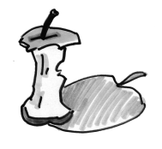


Вовлекающая формула
Люди подсознательно стремятся к тому, что содержит в себе элементы формулы:
Простота
+
Честность
+
«Движуха»
Ясность
Прогнозируемость
Наглядность
НО! Не пошлость
Адекватность
Думаю=говорю=делаю
Искренность
НО! Нужна отвага
Мода!
Приключения
Новизна
НО! Не тусовка

Slide 12


Методы преодоления сопротивления:
1. Снижай «боль изменений»
Быстрая хирургия: минимизация времени острой боли, решительность.
Снижение остроты боли: анестезия в виде поддержки, снижение страха.
Компенсация боли: «после операции боль пройдет», «терпи казак – атаманом будешь».
Нет боли – нет достижений!

Slide 13

Методы преодоления сопротивления:
2. Верь в то, что ты делаешь
«Сапожник в сапогах». Сам живу по принципам, которые продвигаю
Ваша «вовлекающая сила» – продукт веры, а не харизмы
Вера укрепляется и проверяется делами
Не делайте то, во что вы не верите!

Slide 14

Методы преодоления сопротивления:
3. Сумей обрисовать личную перспективу
Уметь отвечать на вопрос: «зачем мне лин-изменения?». Врать нельзя, важно показать притягательность и правдоподобность личной перспективы.
ПСР-проект позволит:
  Решить проблемы процесса
  Прославиться
  Обучиться навыкам улучшения
  Перестать скучать
  Стать другим
ЛИН-проект это на 80% коммуникационная задача!

Slide 15
Методы преодоления сопротивления:
4. Умей разъяснить
Вы должны уметь ответить на сутевые вопросы, доступно разъяснить что вы хотите и что нужно делать. При этом не плодить лишних сущностей
Ф
И
Л
Ь
Т
Р
Ы
Передаваемая информация
Воспринимаемая информация
Если то, что вы предлагаете слишком кардинально, то потребуется время на «проживание» и осознание

Slide 16
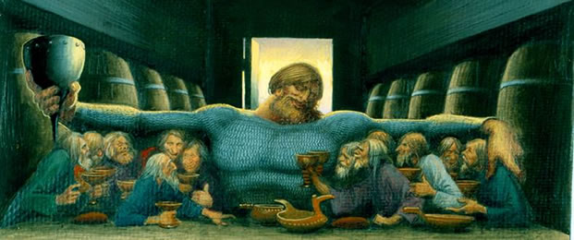

Методы преодоления сопротивления:
5. Правильно выбирай ЛИН-проекты
В паспорте ЛИН – проекта уже написана вся его судьба
Границы проекта
Фокусирование на проблеме
Подлинная суть решаемых проблем
Проект по силам:
  соответствует вашему авторитету
  зона личного контроля;
  методическая сложность;
  трудоемкость;
  готовность среды;
  уровень радикальности необходимых изменений;
  личные риски при недостижении результата.
Быстрый результат
Работа в процессе и его улучшение процесса – разные задачи

Slide 17

Что сегодня я сделал для улучшения своего процесса?

